Slide 1
COLEGIO SAN IGNACIO DE LOYOLA
PROYECTO DE HABILIDADES PARA LA VIDA

Slide 2
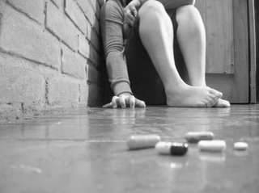
CONSUMO DE SUSTANCIA PSICOACTIVAS

Slide 3
Sustancia psicoactiva es:
Cualquier sustancia que, una vez introducida en el organismo a través de distintas vías (inyectada, fumada o tragada), tiene capacidad para alterar o modificar las funciones corporales, las sensaciones, el estado de ánimo o las percepciones sensoriales (vista, oído, tacto, gusto, olfato).
Esto se presenta porque tienen un impacto directo sobre el sistema nervioso central y modifican su funcionamiento.

Slide 4
La drogadicción es una enfermedad que consiste en la dependencia de sustancias que afectan el sistema nervioso central y las funciones cerebrales, produciendo alteraciones en el comportamiento, la percepción, el juicio y las emociones.

Slide 5
Tipos de sustancias
Estimulantes Sustancias que aumentan la agudeza psicológica y la capacidad física. | - Anfetaminas - Cocaína - Cafeína - Bazuco
Depresores Disminuyen el nivel de funcionamiento del sistema nervioso central (SNC). | - Alcohol - Barbitúricos o Tranquilizantes Morfina, heroína, codeína (opio). - Inhalantes.
Alucinógenos Sustancias que tienen la capacidad de producir alteraciones en la percepción. | - LSD - Los hongos o Psilocibina - el yahé - Peyote o Mezcalina
Mixtas Producen efectos combinados, es decir, pueden disminuir o acelerar el nivel de funcionamiento del sistema nervioso central. | - Marihuana - Éxtasis

Slide 6
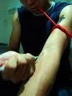
Tipos de consumidores
EXPERIMENTALES: la persona prueba una vez por curiosidad.
OCASIONALES: la persona consume una o varias drogas de vez en cuando, sin continuidad, la consume cuando se le presenta la ocasión. No hay búsqueda activa de la sustancia
HABITUAL: la persona la consume regularmente, se la ha transformado en un hábito y se preocupa de obtenerla. Son personas que generalmente pueden continuar con sus actividades (estudiar, trabajar, etc.)
DEPENDIENTE: la persona tiene la necesidad de consumir de forma continuada o periódica la sustancia para evitar los efectos psíquicos o físicos producidos por el síndrome de abstinencia. La obtención y el consumo de las sustancia pasa a la vez a ser la motivación central de su vida.
http://www.youtube.com/watch?v=Raroy9YN7tE

Slide 7
La dependencia producida por las drogas puede ser de dos tipos:
- Dependencia física: El organismo se vuelve necesitado de las drogas, tal es así que cuando se interrumpe el consumo sobrevienen fuertes trastornos fisiológicos, lo que se conoce como síndrome de abstinencia.
- Dependencia psíquica: Es el estado de euforia que se siente cuando se consume droga, y que lleva a buscar nuevamente el consumo para evitar el malestar u obtener placer. El individuo siente una imperiosa necesidad de consumir droga, y experimenta un desplome emocional cuando no la consigue

Slide 8
Prevenir es:
Anticiparse, adelantarse, actuar para evitar que ocurra algo que no queremos que pase.
Ante un posible consumo, prevenir es intentar evitar que el problema vaya a más.
En caso de existir alguna situación de dependencia, ayudar a las personas a recibir tratamiento para superarla y a salir de ella.
La prevención es una labor de todos, no sólo de los expertos en drogas. Se compone de la suma de pequeñas aportaciones que cada uno podemos ofrecer desde el papel que desempeñamos y desde el lugar que ocupamos.
Todos tenemos algo que decir y algo que hacer y nadie puede hacerlo todo por sí solo:

Slide 9
En el colegio
Atentos a estudiantes fuera del aula de clase.
Cercanía de los estudiantes a los límites del colegio.
Comunicar la presencia de residuos extraños u olores extraños
Personas extrañas en la institución
Estudiantes con comportamientos poco usuales
Estudiantes solos en el aula de clase.
Atentos a los comentarios que se hacen frente a cualquier estudiante

Slide 10
Qué hacer?
Cuando presencie algún evento que indique una irregularidad en el comportamiento del o los estudiantes, busque un acercamiento a ellos y posteriormente comunique la situación en la oficina de Bienestar Estudiantil.

Slide 11
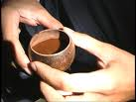

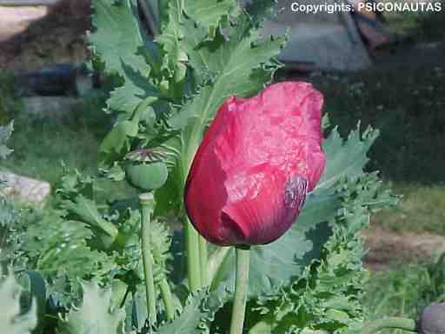



Slide 12
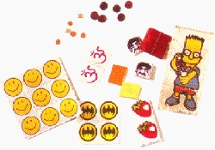
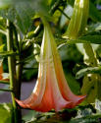


Slide 13

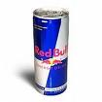



Slide 14
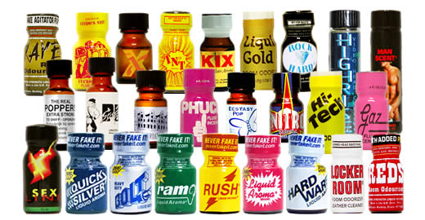

Slide 15
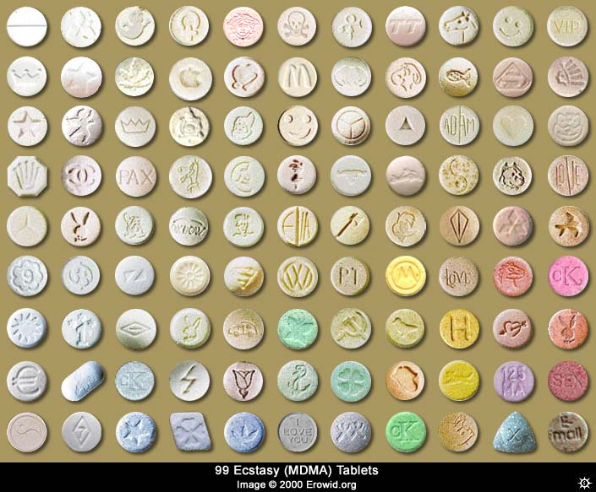
ÉXTASIS

Slide 16
